Slide 1
ICT 멘토링 엑스포 작품소개 양식
팀명 | 호수봉
작품명 | Respeaker와 인공지능을 이용한 소리의 시각화
작품소개 (70자 이내) | 소리를 듣지 못해 위험과 불편함을 겪는 청각장애인을 위해 소리의 분류와 위치를 시각적으로 보여주고 음성언어를 텍스트로 변환해주는 작품입니다.
작품의 특장점 (100자 이내) | 보청기 등 다른 비싼 청각 보조장치를 대신하여 비교적 저렴한 하드웨어와 핸드폰 앱을 통해 소리를 시각적으로 확인할 수 있습니다. 청각장애인이 인지하기 힘든 화재 경보와 차량 경적 등 위험한 소리가 감지될 시 알림을 받을 수 있습니다.
작품의 기대효과 및 활동분야 (200자 이내) | 위험한 소리의 감지 및 알림으로 인명피해를 줄일 수 있습니다. 위험한 소리가 아니더라도 주변 자연음 등 소리의 위치를 정확하고 현실감 있는 UI로 보여주어 청각장애인 삶의 질을 향상시킬 수 있습니다. 번역 서비스를 추가하여 다른 나라와 편리한 의사소통을 할 수 있고 미세한 소리 감지 등 으로 산업시설에서 고장오류나 위험한 소리를 추적할 수 있습니다.

Slide 2
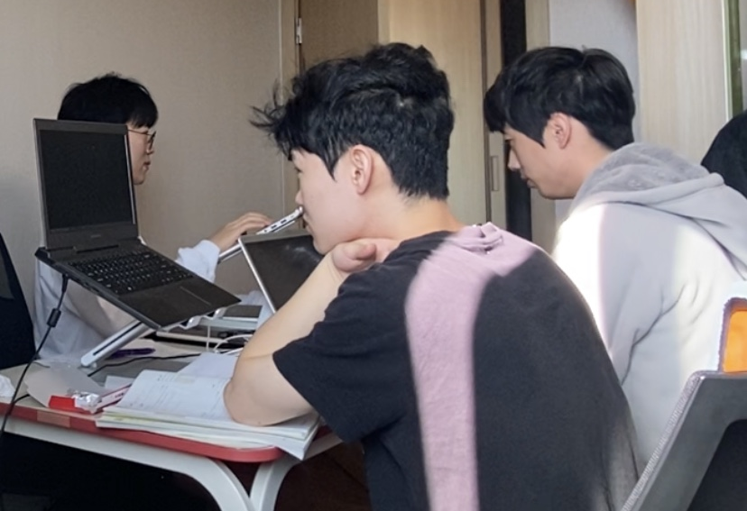
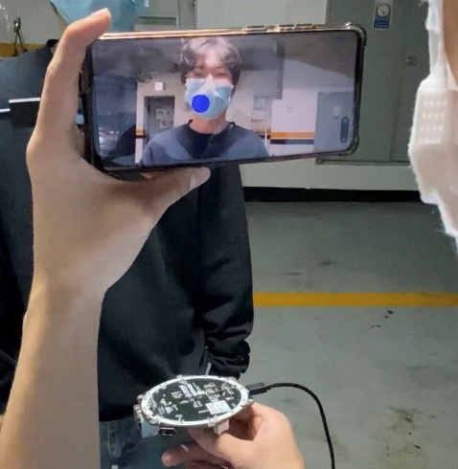
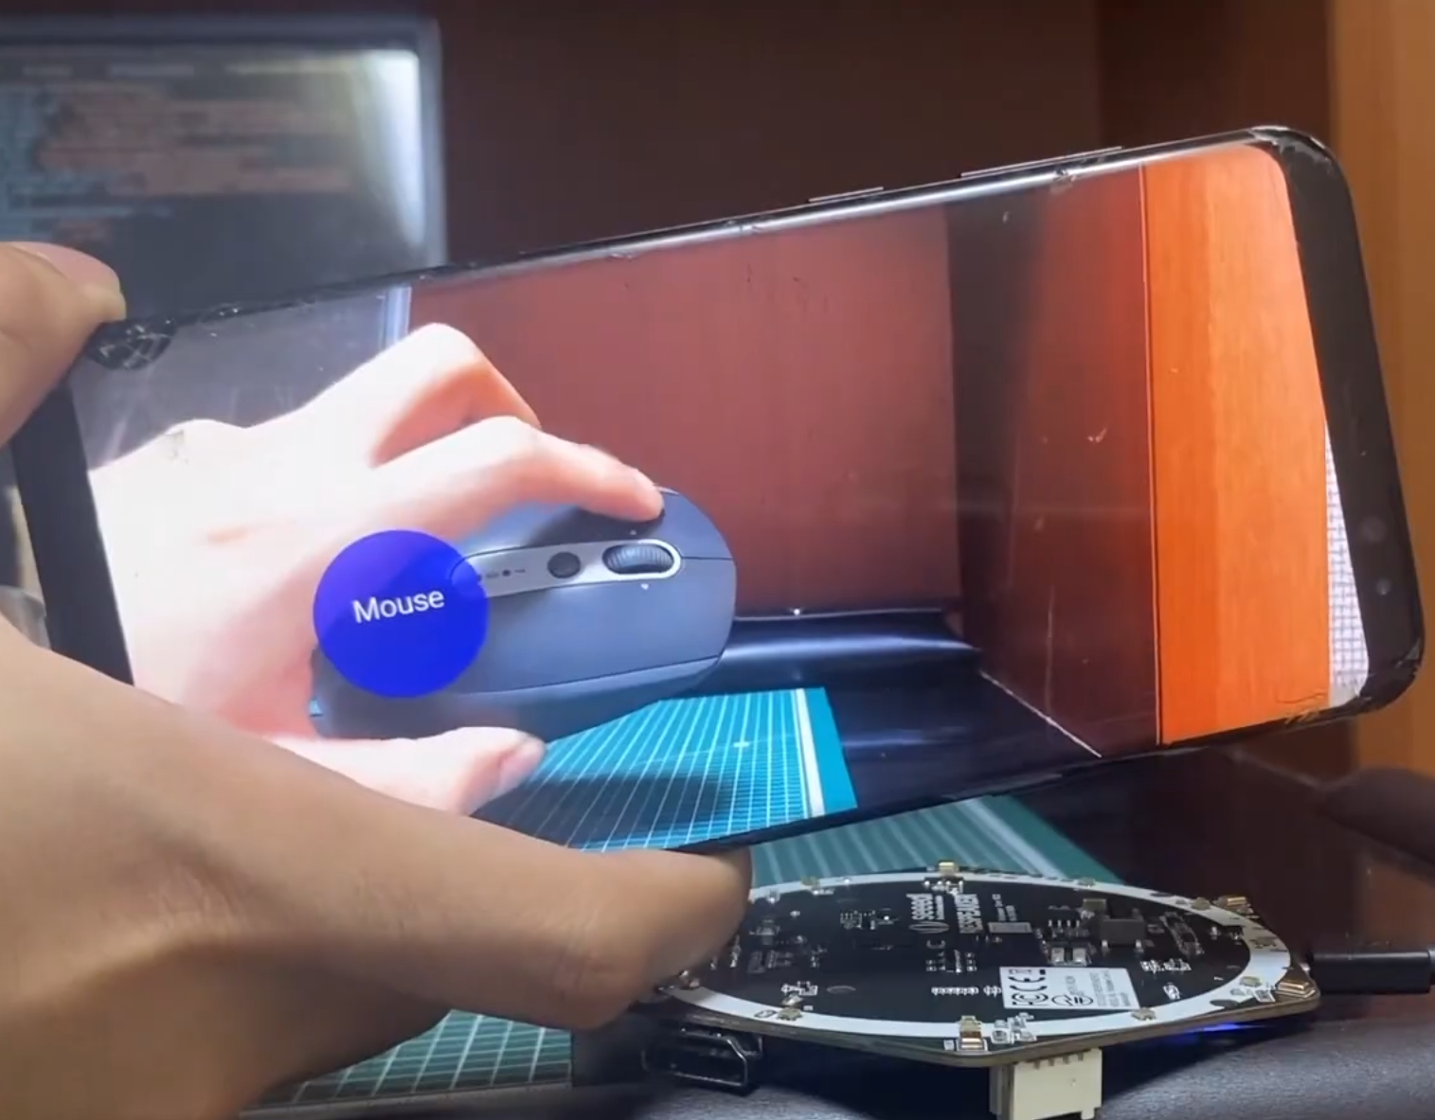
ICT 멘토링 엑스포 사진 첨부
팀명 | 호수봉
멘티 | 최수훈 정호길 노기봉
멘토 | 김현국
지도교수
사진 최대 3장 / PPT삽입 및 별도파일 첨부 (파일명 : 트랙명, 팀명 반드시 기제)
1) 팀 단체사진
2) 작품사진

